Slide 1
A survey and critique of multiagent deep reinforcement learning
李志圆
2021.9.13

Slide 2
目录
Single-agent learning
Multiagent deep reinforcement learning (MDRL)
Bridging RL, MAL and MDRL
Notes:
深度强化学习（RL）近年来取得了显著的成绩。这导致应用程序和方法的数量急剧增加。最近的工作探索了单智能体场景之外的学习，并考虑了多智能体学习（MAL）场景。初步结果表明，在复杂的多智能体领域取得了成功，但仍有一些挑战需要解决。本文的主要目的是提供当前多智能体深度强化学习（MDRL）文献的清晰概述。
首先，我们简要回顾了RL中的关键算法，如Q-学习和强化
之后，我们介绍了multiagent环境，并概述主要挑战和结果

Slide 3

Single-agent learning
Reinforcement learning
Markov decision process (MDP)
the interaction of an agent with an environment
States (S)
A finite set of states
Actions (A)
A finite set of actions
Transition function (T)
the probability of a transition from any state s ∈ S to any state s’∈ S given any possible action a ∈ A
reward function (R)
immediate and possibly stochastic reward that an agent would receive given that the agent executes action a while in state s
Notes:
本节介绍强化学习的形式主义及其主要组成部分，然后概述深度强化学习及其特殊挑战和最新算法。
RL使用马尔可夫决策过程（MDP）形式化智能体与环境的交互
γ ∈ [0，1]表示平衡即时奖励和未来奖励之间权衡的折扣因子。

Slide 4

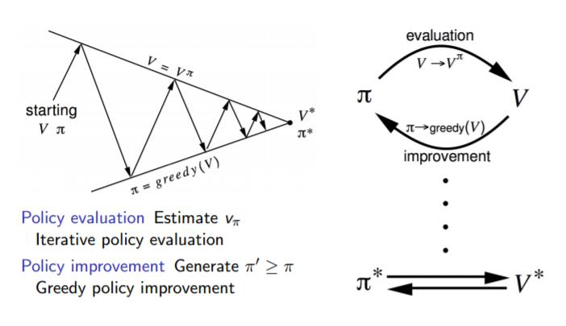
Single-agent learning
Solving MDPs
Policy (π)
a mapping from states to actions
Value iteration
requires a complete and accurate representation of states, actions, rewards, and transitions
Policy Evaluation
Policy Iteration
Notes:
MDP是在单代理完全可观测环境中获得最优决策的适当模型
求解MDP将产生策略π：S→ A、 这是从状态到动作的映射。
最优策略π∗ 是最大化预期折扣奖励。
假设对MDP的所有元素都有完整的描述，则可以使用不同的技术来解决MDP
最常见的技术之一是值迭代算法[33]，它需要完整准确地表示状态、动作、奖励和转换。
强化学习的两个基本问题。
第一个问题是预测，即给定强化学习的6个要素：状态集S, 动作集A, 模型状态转化概率矩阵P, 即时奖励R，衰减因子γ, 给定策略π， 求解该策略的状态价值函数v(π)
第二个问题是控制，也就是求解最优的价值函数和策略。给定强化学习的5个要素：状态集S, 动作集A, 模型状态转化概率矩阵P, 即时奖励R，衰减因子γ, 求解最优的状态价值函数v∗和最优策略π∗
策略评估的基本思路是从任意一个状态价值函数开始，依据给定的策略，结合贝尔曼期望方程、状态转移概率和奖励同步迭代更新状态价值函数，直至其收敛，得到该策略下最终的状态价值函数
策略迭代 个体在某个状态下选择的行为是其能够到达后续所有可能的状态中状态价值最大的那个状态。
然而，这在许多领域可能很难实现
由于这个原因，RL算法通常从与环境的离散时间步交互的经验中学习。

Slide 5
Single-agent learning
Q-learning
Q’ (s, a)
the estimate of its expected payoff starting in state s, taking action a
Update Q table
DRL
Deep Q-Network (DQN)
Double DQN
Dueling-DQN
Notes:
RL最著名的算法之一是Q-学习[346]。它是为固定的、单代理的、完全可观察的、具有离散动作的环境而设计的
每个表格条目ˆQ（s，a）是对应最优Q的估计值∗ 函数，该函数将状态操作对映射到从状态s处的操作a开始并随后遵循最佳策略的未来奖励的折扣总和
Q-学习被证明收敛于Q∗ 如果状态空间和动作空间是离散且有限的，则学习速率之和为无穷大（因此每个状态-动作对都会被无限频繁地访问），学习速率的平方和为有限（这需要表明收敛的概率为1）
虽然Q-learning等表格RL方法在不受维度诅咒影响的领域取得了成功，但也存在许多局限性：在大型状态空间中学习的速度可能会非常慢，方法不能泛化（跨越状态空间），并且状态表示需要手动指定
DQ使用深度神经网络进行函数近似,并维护经验重放（ER）缓冲区
DQN保留了神经网络参数θ的额外副本−, 对于目标网络，除了θ参数外，还要稳定学习
DQN使用损耗函数最小化Q网络与其目标网络之间的均方误差（MSE）
DQN在许多方面都得到了扩展，例如，通过使用双估计器[130]来减少双DQ的高估偏差
通过使用双DQN架构分解Q函数[345]，其中学习两个流，一个估计状态值，另一个估计优势，这些在最后一层中组合形成Q值

Slide 6

Single-agent learning
REINFORCE
Policy gradient
learn parameterized policies without using intermediate value estimates
REINFORCE update
Baseline
does not vary with the action
Actor-Critic （DDPG A3C）
actor represents the policy
critic is used for the value function learning
Notes:
策略参数的学习是通过跟踪某些性能度量的梯度和梯度下降来实现的
一个主要限制是策略梯度方法可能具有高方差
策略梯度更新可以推广到包括与状态的任意基线的比较
基线保持更新的预期值不变，但它可能会对其方差产生影响
基线的自然选择是学习状态值函数，这减少了方差

Slide 7



Single-agent learning
Trust Region Policy Optimization (TRPO)
Defining a Loss Function for RL
A useful identity¹
Surrogate Loss Function
Improvement Theory
1S. Kakade and J. Langford. “Approximately optimal approximate reinforcement learning". ICML. 2002.
Notes:
在经典的 PG 算法中，我们一般使用梯度上升来更新参数 进而获取优化的策略。但是我们 参数即更新步长的选取，会对策略优化产生很大的影响。当步长选择不合适的时候，会产生一个更不好的策略，再用这个不好的策略采样学习，可能会导致更差的效果。因此如何选择一个合适的更新步长就显得很关键了。我们的目光不必拘泥于步长本身，而是应该找到一个方法，使得策略更新之后，回报函数的值是单调不减的，这就是我们的目标。TRPO 方法就是在 PG 的基础上利用了 Trust Region 的优化方法，实现了这个目标。
累计回报期望（优化目标）：
优势函数(表示在某状态下，采取某动作的相对价值优势)：
那么我们的目标，使得回报函数的值单调不减就可以转化为:

Slide 8
目录
Single-agent learning
Multiagent deep reinforcement learning (MDRL)
Bridging RL, MAL and MDRL
Notes:
深度强化学习（RL）近年来取得了显著的成绩。这导致应用程序和方法的数量急剧增加。最近的工作探索了单智能体场景之外的学习，并考虑了多智能体学习（MAL）场景。初步结果表明，在复杂的多智能体领域取得了成功，但仍有一些挑战需要解决。本文的主要目的是提供当前多智能体深度强化学习（MDRL）文献的清晰概述。
首先，我们简要回顾了RL中的关键算法，如Q-学习和强化
之后，我们介绍了multiagent环境，并概述主要挑战和结果

Slide 9





MDRL
Reinforcement learning
Complex
agents interact at the same time with environment and potentially with each other
Markov game
an extension of an MDP to multiple agents
Actions (A)
Transition function (T)
reward function (R)
value function
Notes:
多智能体环境中的学习本质上比单智能体环境中的学习更复杂，因为智能体与环境同时交互，并且可能相互交互
为了从代理的局部视角理解多代理域是非平稳的，考虑一个简单的随机（也称为马尔可夫）游戏（S，N，A，T，R），这可以被看作是MDP到多个代理的扩展。
一个关键区别是，转移函数T和奖励函数R取决于所有N个代理的动作A=A1×·AN，这意味着R=R1×·RN和T=S×A1×·AN。
给定一个学习代理i并使用通用速记符号−i=N\{i}对于对手集，值函数现在取决于联合动作a=（ai，a−(i)及联合政策

Slide 10
MDRL
Independent Learners
use single-agent algorithms
decentralized learners
Markov property invalid
the future dynamics, transitions, and rewards depend only on the current state
Notes:
分散学习者方法[323]在多代理环境中直接使用单代理算法，尽管违反了这些算法的基本假设（每个代理独立学习自己的策略，将其他代理视为环境的一部分）。
特别是，由于环境不再是静止的，因此马尔可夫属性（未来的动态、转换和奖励仅取决于当前状态）变得无效
这种方法完全忽略了设置的多智能体性质，当对手适应或学习（例如，基于过去的交互历史）时，它可能会失败

Slide 11
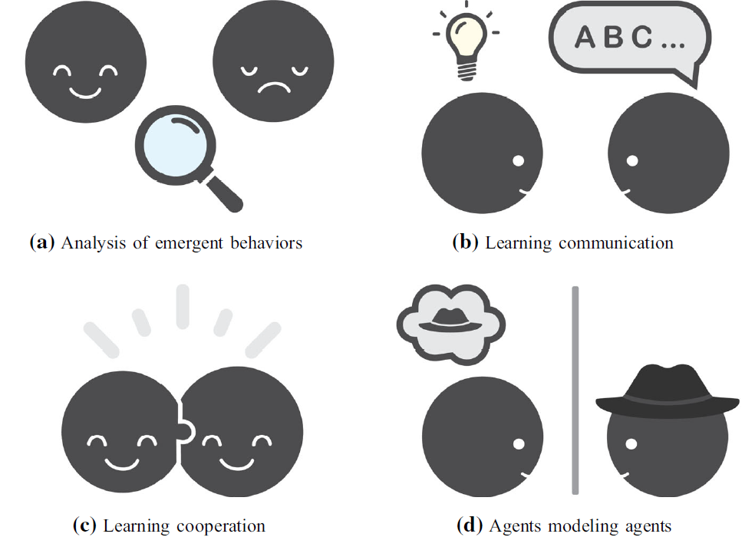
MDRL
MDRL categorization
Analysis of emergent behaviors
analyze and evaluate DRL algorithms
Learning communication
share information with communication
protocols
Learning cooperation
evaluated in either cooperative or mixed settings
Agents modeling agents
modeling opponents, inferring goals, and accounting for the learning behavior of other agents
Notes:
一般来说，这些工作并不提出学习算法，它们的主要重点是分析和评估多智能体环境中的DRL算法，例如DQN[188264322]、PPO[24264]和其他[187225264]。
在这一类别中，我们找到了分析三种主要环境下行为的工作：合作、竞争和混合场景
这些工作探索了一个子领域，在该领域中，代理可以通过通信协议共享信息，例如通过直接消息[96]或通过共享内存[256]。这一领域正在引起人们的注意，在MAL文献中没有进行过太多的探索。
虽然学习交流是一个新兴领域，但在MAL中培养学习主体的合作有着悠久的研究历史[213248]。在这一类别中，分析的作品在合作或混合环境中进行评估。
这一类别的一些作品从MAL（如宽大、滞后和差异奖励概念）中获得灵感，并将其扩展到MDRL设置[98244247]。一个值得注意的例外[99]从RL中获取一个关键组件（即体验重放缓冲区），并将其用于MDRL。
建模代理不仅有助于合作，而且有助于建模对手[133，136148180]，推断目标[265]，以及解释其他人的学习行为

Slide 12
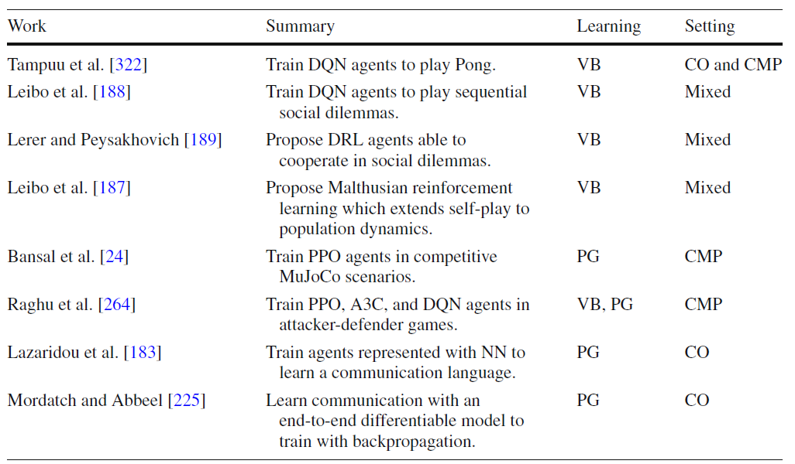
MDRL
Analysis of emergent behaviors
Notes:
在多智能场景下评估单智能体DRL算法。主要目标在于分析和评估DRL算法，而不是提出学习算法。
最早的MDRL作品之一是由Tampuu等人完成的，他们有两个独立的DQN学习代理来玩Atari Pong游戏. 他们的重点是调整学习主体的奖励函数，从而产生合作或竞争的紧急行为。

Slide 13
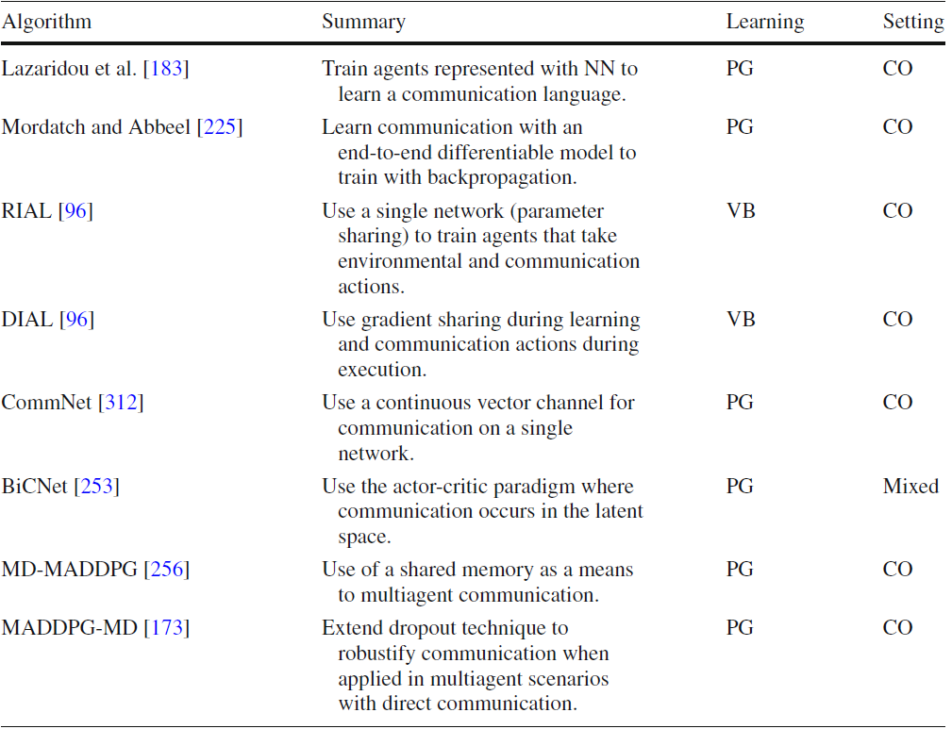
MDRL
Learning communication
Notes:
agent学习通信协议来解决协作任务。
多智能体交互的期望行为之一是通信的出现
此设置通常考虑部分可观察环境中的一组协作代理（见第2.2节），其中代理需要通过通信信息最大化其共享效用。
强化Agent间学习（ria）和可微Agent间学习（DIAL）是利用深度网络学习通信的两种方法
这两种方法都使用一个神经网络来输出代理的Q值（如标准DRL算法中所做的那样）和一条消息，以便在下一个时间段与其他代理进行通信。RIA基于DRQN，也使用参数共享的概念，即使用单个网络，其参数在所有代理之间共享。相反，DIAL在学习过程中直接通过通信通道传递梯度，消息在执行过程中被离散化并映射到通信操作集。

Slide 14
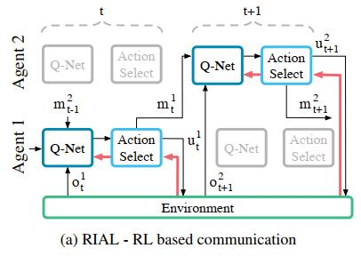
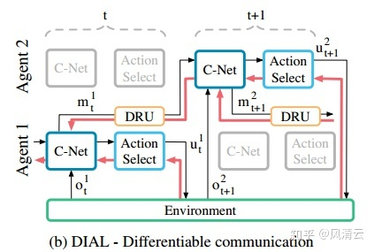
MDRL
RIAL + DIAL
Notes:
图中是两个不同的agent，上层是Agent 2，下层是Agent 1，横轴是时间轴。红色箭头代表计算的梯度信息。Agent 1观测到环境信息o_t^​1，并接收到来自上一个时刻Agent 2发来的通讯信息m t − 1 2 ，以及自身的隐藏状态信息h t − 1 ，将这3个参数输入到Q-N e t中会得到两个output值|U|和|M|，这两个值输入Action Select模块中选择出两个行为m t （通讯行为）和u t 1 （环境行为）。注意：通讯行为m t 1是没有reward，也没有梯度信息；只有环境行为u t 与环境交互之后才能够获取一个来自环境的reward并计算梯度，回传到 Q-N e t 更新网络参数。因此，在RIAL中，参数更新只是在单agent网络上进行更新，由于m 行为没有reward，梯度无法在多个agent中间传递，所以无法给出agent做出这一次通讯行为后效用评判。RIAL模型更像是在训练agent“我接收到的来自其他agent的通讯信息在我这次决策中所占的比重是多少”。也就是说，这样的训练模型只能教会agent“信不信”来自其余agent的通讯信息，而无法教会agent在这一时刻应不应该“发送”通讯信息。
DIAL方法允许agent在采取一次通讯行为m t 之后得到一个回报值，以此来告诉agent这一次采取通讯行为的效用。DIAL将“通讯行为”直接替换成了“把一个agent网络的输出直接传输到另一个agent网络的输入”，这样就为通讯行为建立了一个可以反向传播reward的通道。为了实现这个方法，该方法把原来的Q QQ网络改为了一个名叫 C-N e t 的网络。相比于RIAL，在DIAL中，主要是增加了反馈模块，能让梯度信息从一个智能体反馈回发送消息的另一个智能体，从而对发送消息的智能体起到调节发送内容的作用。

Slide 15
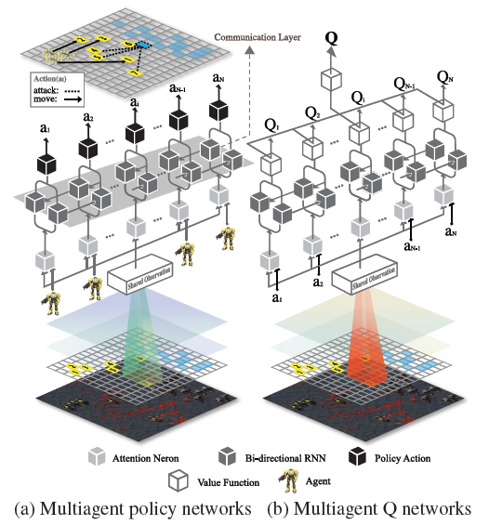

MDRL
BiCNet
zero-sum Stochastic Game (SG)
dynamic game in a multiple state situation played by multiple agents
Time-variant global reward
Minimax game
Notes:
本文提出了一个新的算法 BiCNet，同样假设智能体之间传递的信息是离散的，旨在解决 zero-sum Stochastic Game (SG) 问题（具体在后面讨论）。算法基于演员-评论家算法框架，使用的是 DDPG 算法，并且考虑到算法在大规模多智能体环境下的可扩展性问题，智能体之间共享模型参数，并且算法假设每个智能体都拥有同样的全局观察（全局状态），这也是本文的局限之一。另外，BiCNet 同样遵循 CTCE 框架。BiCNet 通过中间的 Bi-RNN 层进行智能体之间的通讯
星际争霸战斗游戏，也称为“微观管理任务”，是指在与敌方成员作战时，对军队成员的低水平、短期控制。在每一场战斗中，一方的代理人都是完全合作的，他们与对手竞争；因此，每一场战斗都可以看作是N个代理和M个敌人之间的零和竞争博弈。
在定义奖励函数时，我们引入了基于两个连续时间步之间健康水平差异的时变全局奖励
表示代理i的降低的健康级别
敌人的整体奖励正好相反，使得两个阵营的奖励之和等于零。
代理商的目标是学习一项政策，使折扣奖励的预期金额最大化
相反，敌人的共同政策是将预期金额最小化。
为了简单起见，我们考虑的情况下，敌人的政策是固定的，而留下专用的对手模型，为今后的工作。

Slide 16
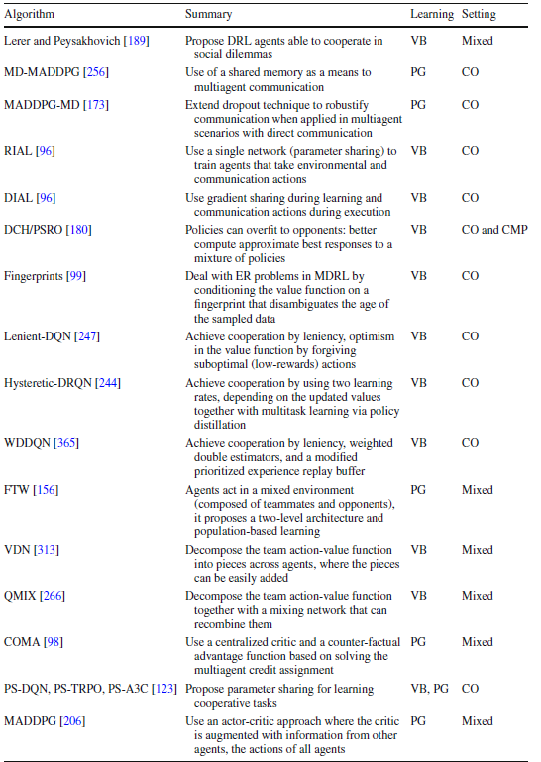
MDRL
Learning cooperation
Experience Replay invalid
nonstationarity
disambiguate the age of the data
Multiagent Importance Sampling
Multiagent Fingerprints
parameter sharing (PS)
multiagent credit assignment problem
COMA
Notes:
尽管显式通信是MDRL中的一个新趋势，但在MAL中已经有大量工作用于不涉及通信的协作设置12
经验重放不仅有助于稳定深层神经网络的训练，而且通过重复使用经验元组来提高样本效率。不幸的是，经验重放与IQL的结合似乎存在问题：IQL引入的非平稳性意味着在代理的重放内存中生成数据的动态不再反映它正在学习的当前动态。
在本文中，我们提出了两种方法来有效地将经验重放合并到多代理RL中。第一种方法将回放内存中的体验解释为非环境数据（Ciosek&Whiteson，2017）。
通过将回放内存中的每个元组与该元组中的联合动作的概率相加，根据当时使用的策略，我们可以在稍后对元组进行采样以进行训练时计算重要性采样校正。由于较旧的数据往往会生成较低的重要性权重，因此这种方法会在数据过时时自然衰减数据，从而防止非平稳重放内存可能造成的混乱。
第二种方法是受hyper Q-learning（Tesauro，2003）的启发，该方法通过让每个代理学习一个策略来避免IQL的非平稳性，该策略以通过观察其他代理的行为推断出的其他代理的策略估计为条件。虽然在这个大得多的空间中学习QFunction似乎是没有希望的，特别是当每个代理的策略是一个深度神经网络时，我们表明这样做是可行的，因为每个代理只需要一个低维指纹上的条件，该条件足以消除重放内存中的经验元组采样位置的歧义。
他们提出了参数共享（PS）作为在同质多代理环境（代理具有相同的操作集）中改进学习的一种方法。其想法是建立一个全球共享的学习网络，该网络在执行时间内仍然可以表现出不同的行为，也就是说，因为其输入（个体代理观察和代理索引）将不同。
在只有全球奖励的情况下，在合作环境中学习时，代理人应如何推断自己的贡献。他们的建议是计算一个反事实基线，也就是说，边缘化代理的行为，同时保持其他代理的其余行为不变。然后，通过比较当前Q值和反事实，可以计算优势函数。这种反事实基线源于差异报酬，这是一种获得合作多代理团队中代理个人贡献的方法[332]。特别是，贵族效用旨在衡量代理人的实际行动与平均行动之间的差异[355]。意图是等同于代理人的副业，即代理人在报酬不依赖于代理人的行动的情况下进行行动，即考虑假定没有该代理人存在的世界所产生的报酬。

Slide 17
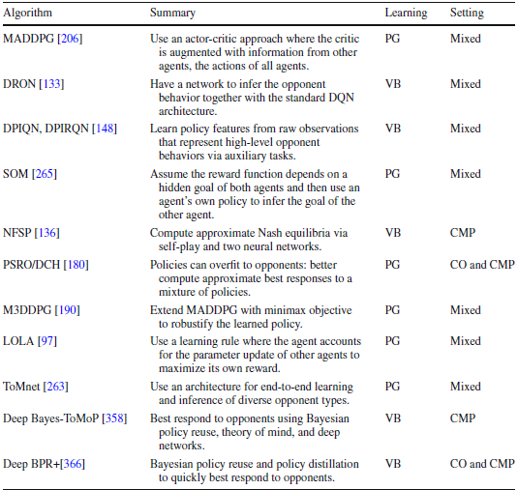

MDRL
Agent modeling agents
DRON
two networks: one which evaluates Q-values and a second one that learns a representation of the opponent’s policy
LOLA
anticipated learning of the other agents
Opponent Modeling
Notes:
agent通过推理建模完成任务。
代理的一个重要能力是通过构建模型对建模的代理进行预测来推断其他代理的行为
以前的方法通常学习其他代理的模型作为预测其行为的一种方法。但是，它们没有明确说明其他代理的预期学习，这是使用对手学习意识（LOLA）进行学习的目标
LOLA在对手更新其策略一步后优化预期回报。因此，LOLA代理直接塑造其他代理的策略更新，以最大化其自身的回报。
洛拉的一个假设是能够访问对手的政策参数。

Slide 18
目录
Single-agent learning
Multiagent deep reinforcement learning (MDRL)
Bridging RL, MAL and MDRL
Notes:
深度强化学习（RL）近年来取得了显著的成绩。这导致应用程序和方法的数量急剧增加。最近的工作探索了单智能体场景之外的学习，并考虑了多智能体学习（MAL）场景。初步结果表明，在复杂的多智能体领域取得了成功，但仍有一些挑战需要解决。本文的主要目的是提供当前多智能体深度强化学习（MDRL）文献的清晰概述。
首先，我们简要回顾了RL中的关键算法，如Q-学习和强化
之后，我们介绍了multiagent环境，并概述主要挑战和结果

Slide 19
Bridging RL, MAL and MDRL
Bridging RL, MAL and MDRL
deep learning amnesia
missing citations to the original works
Lessons learned
ER: how new DRL ideas could be best integrated into the ER
Centralized learning with decentralized execution
Parameter sharing
Recurrent networks
Notes:
这项调查集中在最近的深层作品，然而，在前面的章节中，在描述最新的算法时，我们还指出了启发它们的原创作品。Schmidhuber说“机器学习是学分分配的科学。机器学习社区本身从正确的学分分配中获益”[280]。在这种情况下，我们希望避免犯下一个错误，即不相信先前提出的原创想法，即深度学习失忆症。在这里，我们提供了一些先前研究过的研究里程碑的具体例子，例如RL或MAL，现在与MDRL高度相关。我们的目的是强调现有文献包含不应忽视的相关思想和算法。相反，应该对它们进行检查和引用[58,79]，以了解最新发展[343]。
虽然一些工作删除了MDRL[96]中的ER缓冲区，但它是许多DRL和MDRL算法中的一个重要组件。但是，由于在此设置下缺乏理论保证，使用标准缓冲区（即保持 s，a，r，s ）可能会失败，请参见第节。2.2和4.1。无论是基于值的方法[99244247365]还是基于策略的梯度方法[206]，在经验元组中添加有助于消除样本歧义的信息是许多工作中采用的解决方案。在这方面，这是一个开放的问题，思考如何将新的DRL思想最好地整合到ER [118315319678]中，以及这些想法将如何在MDRL设置。
许多MAL工作要么完全集中，要么完全分散。然而，受分散部分可观测马尔可夫决策过程（DEC POMDPs）[34237]的启发，17在MDRL中，这种新的混合范式已被广泛使用[98,99180206247266]（一个显著的例外是DEC HDRQNs[244]，它以分散的方式执行学习和执行，见第3.5节）。请注意，并不是所有现实世界的问题都适合这种模式，而且它在通常有模拟器的机器人或游戏中更为常见[96]。
主要的好处是，在学习过程中可以使用其他信息（例如，全局状态、操作或奖励），并且在执行过程中删除这些信息
许多MDRL工作中另一个常见的组成部分是共享参数的思想，即训练单个网络，其中代理共享其权重。
请注意，由于代理可以接收不同的观察结果（例如，在部分可观察的场景中），因此它们的行为仍然可能不同。该方法在不同的著作[96124]中同时提出，后来在许多其他著作[992532631233]中成功应用。
递归神经网络（RNN）增强了具有记忆能力的神经网络，但是，它们面临着消失梯度问题，这使得它们对于长期依赖性来说效率低下[252]。然而，RNN变体如LSTMs[114147]和GRUs（门控复发单元）[67]解决了这一挑战。在单代理DRL中，DRQN[131]最初提出了在单代理部分可观测环境中使用循环网络的想法。然后，封建网络[338]提出了一种分层方法[82]，即具有不同时间尺度的多个LSTM网络，即每个LSTM网络的观测输入计划不同，以创建一个时间层次，以便更好地解决RL问题的长期信用分配挑战。

Slide 20
Bridging RL, MAL and MDRL
Benchmarks for MDRL
Fully Cooperative Multiagent Object Transporation Problems (CMOTPs)
The Apprentice Firemen Game
Pommerman
Starcraft Multiagent Challenge
Arena
Neural MMO
…
Notes:
这项调查集中在最近的深层作品，然而，在前面的章节中，在描述最新的算法时，我们还指出了启发它们的原创作品。Schmidhuber说“机器学习是学分分配的科学。机器学习社区本身从正确的学分分配中获益”[280]。在这种情况下，我们希望避免犯下一个错误，即不相信先前提出的原创想法，即深度学习失忆症。在这里，我们提供了一些先前研究过的研究里程碑的具体例子，例如RL或MAL，现在与MDRL高度相关。我们的目的是强调现有文献包含不应忽视的相关思想和算法。相反，应该对它们进行检查和引用[58,79]，以了解最新发展[343]。
虽然一些工作删除了MDRL[96]中的ER缓冲区，但它是许多DRL和MDRL算法中的一个重要组件。但是，由于在此设置下缺乏理论保证，使用标准缓冲区（即保持 s，a，r，s ）可能会失败，请参见第节。2.2和4.1。无论是基于值的方法[99244247365]还是基于策略的梯度方法[206]，在经验元组中添加有助于消除样本歧义的信息是许多工作中采用的解决方案。在这方面，这是一个开放的问题，思考如何将新的DRL思想最好地整合到ER [118315319678]中，以及这些想法将如何在MDRL设置。
许多MAL工作要么完全集中，要么完全分散。然而，受分散部分可观测马尔可夫决策过程（DEC POMDPs）[34237]的启发，17在MDRL中，这种新的混合范式已被广泛使用[98,99180206247266]（一个显著的例外是DEC HDRQNs[244]，它以分散的方式执行学习和执行，见第3.5节）。请注意，并不是所有现实世界的问题都适合这种模式，而且它在通常有模拟器的机器人或游戏中更为常见[96]。
主要的好处是，在学习过程中可以使用其他信息（例如，全局状态、操作或奖励），并且在执行过程中删除这些信息
许多MDRL工作中另一个常见的组成部分是共享参数的思想，即训练单个网络，其中代理共享其权重。
请注意，由于代理可以接收不同的观察结果（例如，在部分可观察的场景中），因此它们的行为仍然可能不同。该方法在不同的著作[96124]中同时提出，后来在许多其他著作[992532631233]中成功应用。
递归神经网络（RNN）增强了具有记忆能力的神经网络，但是，它们面临着消失梯度问题，这使得它们对于长期依赖性来说效率低下[252]。然而，RNN变体如LSTMs[114147]和GRUs（门控复发单元）[67]解决了这一挑战。在单代理DRL中，DRQN[131]最初提出了在单代理部分可观测环境中使用循环网络的想法。然后，封建网络[338]提出了一种分层方法[82]，即具有不同时间尺度的多个LSTM网络，即每个LSTM网络的观测输入计划不同，以创建一个时间层次，以便更好地解决RL问题的长期信用分配挑战。

Slide 21
Bridging RL, MAL and MDRL
Practical challenges in MDRL
Reproducibility
baselines, hyperparameters, architectures and random seeds
Implementation challenges and hyperparameter tuning
Computational resources
low sample efficiency
Notes:
重复性在RL中是一个挑战，由于随机性的不同来源：基线、超参数、结构[137228]和随机种子[69]，重复性在DRL中只会加剧。此外，DRL没有统计测试的通用实践[100]，这导致了不良实践，如仅在算法性能良好时报告结果，有时称为樱桃采摘[16]（Azizzadenesheli还将樱桃种植描述为使环境适应特定算法[16]）。我们相信，除了遵循关于如何设计实验和报告结果[197]的建议外，对于精心设计的假设和实验，报告负面结果[100108270286]也会使社区受益。28然而，我们发现很少有论文具有这一特征[17170208]-我们注意到ML社区不鼓励这样做；此外，负面结果降低了纸张接受的机会[197]。在这方面，我们要求社区反思这些做法，并找到消除这些障碍的方法。
一个问题是，DRL算法的规范实现通常包含额外的非平凡优化，这些优化有时是算法实现良好性能所必需的[151]。Tucker等人[331]最近的一项研究发现，一些已发表的关于依赖于动作的基线的著作中包含了bug和错误，而这些bug和错误是实验结果中高性能的真正原因，而不是所提出的方法。Melis等人[216]将一系列工作与网络架构和普通LSTM[147]（最初于1997年提出）中不断增加的创新进行了比较。结果表明，适当调整后，LSTM的性能优于较新的模型。在这种情况下，Lipton和Steinhardt指出，通过学习超参数调整的细节，社区可能受益更多[197]。这一令人惊讶的结果的部分原因可能是，众所周知，这种类型的网络很难训练[252]，而且最近在DRL方面的工作报告了使用循环网络时出现的问题[78,95106123]。
深度RL通常需要数百万次交互才能让代理学习
最初的A3C实现[219]使用16名CPU工作人员4天学习玩总计200米训练框架29的Atari游戏（57个Atari游戏的结果报告）。分布式PPO使用64个工作人员（假设每个工作人员有一个CPU，尽管论文中没有明确说明）100小时（超过4天）来学习移动任务[134]。例如，在MDRL中，Atari Pong游戏中，特工们接受了50个时代的训练，每个时间步25万次，总共125万个训练帧

Slide 22
Thanks

